Slide 1
Grundelemente des Rechnungswesens - Stichworte, Skizzen
Externes Rechnungswesen
Internes Rechnungswesen
Grundbuch / Journal
Operationale Prozesse
Werner Sinzig
April / Mai 2015

Slide 2
Agenda
Einordnung des Rechnungswesens in die Betriebswirtschaftslehre
Das Rechnungswesen Allgemeines
Das externe Rechnungswesen Betriebliche Prozesse und externe Rechnungslegung
Das interne Rechnungswesen Interne Verrechnungen und Entscheidungsunterstützung
Planung und Simulation Planungsprozess und Unternehmenssteuerung

Slide 3
Die Urväter der deutschen Betriebswirtschaftslehre
Eugen Schmalenbach (1873 bis 1955)
Die Kunst, ein Unternehmen zu führen
Erich Gutenberg (1897 bis 1984)
Die Systematisierung der Aufgaben der Unternehmensführung nach Funktionen
Edmund Heinen (1919 bis 1996)
Die Entscheidung als Grundelement der Unternehmensführung

Slide 4
Der Aufbau des Betriebs Produktionsfaktoren
Potentialfaktoren
Die klassischen: Menschen, Maschinen
Weitere: Wissen, Kundenbeziehungen
Repetierfaktoren: Roh-, Hilfs- und Betriebsstoffe

Slide 5
Aufbau des Betriebs Organisation
Aufbauorganisation (Leitungszusammenhang)
gebildet nach
betrieblichen Funktionen (Werke, Vertriebsbüros, Einkausabteilung)
Produktbezogenen Gesichtspunkten (Geschäftsbereiche, Business Units, Divisions)
Regionalen Gesichtspunkten (Länder, Territories)
überlagert von rechtl. Struktur (Firmen)
Unternehmen
BU 1
BU 2
Vertrieb
Zentralfunktionen
Werk 1
Fertigung
Controlling
Werk 2
Fertigung
Controlling
Werk 3
Fertigung
Controlling
Marketing
Rechnungswesen
Region 1
Verkauf
Rechnungswesen
Region 2
Verkauf
Rechnungswesen
Rechnungswesen
Marketing
1
1
1
2
1
3
Firmen 1, 2, 3

Slide 6
Der Aufbau des Betriebs Organisation
Ablauforganisation
Übersicht über Prozesse
Steuernde Prozesse (Management Prozesse)
Koordination
Bewertung
Planung
Reporting
unter-stützende Prozesse
Finanzierung
Anlagenmanagement
Personalmanagement
Abwickelnde Prozesse
Produktgestaltung
kunden- bezogene Prozesse
Kundenmanagement
Auftragsabwicklung

Slide 7
Der Aufbau des Betriebs Organisation
Ablauforganisation: Prozessablauf (Workflow)
Abt
Marktg.
Vertrb.
Vertrb. Contr.
Vertrb. Ltr.
Log. Disp.
Prod. Ltr.
Kst. Ltr.
Betr. Abr. (Kalk.)
Contr/ ReWe
Kaufm Ltr.
Prozeß
1 Absatzplan erstellen
2 Stammdaten
3 Überleitung SOP
4 SOP
5 Überl. Leistungspl.
6 KST-PLan.
7 Plankalk.
8 Umsatzplg.
9 Ergebn.plg.
10 GuV & Bilanz
1,1
1,2
1,3
1,4
2,2
2,5
3,3
3,5
4,5
4,6
5,5
5,8
6,7
7,8
8,1
8,2
8,3
8,4
9,3
9,9
10,9
10,10

Slide 8
Der Aufbau des Betriebs Rechtsform
Einzelperson
Einzelkaufmann
Personengruppe
GdbR und darauf aufbauend KG und oHG
Juristische Person
Verein und darauf aufbauend GmbH und AG

Slide 9
Der Aufbau des Betriebs Die Produktion
Organisationstypen Werkstattfertigung, Fließfertigung
Fertigungstypen Einzelfertigung (Baustellenfertigung), Serienfertigung (Massenfertigung)
Produktionsplanung
Bedarfsprognose
vergangenheitsorientierte Hochrechnung, absatzplanorientierte Bedarfsplanung
Kostenfunktionen

Slide 10
Der Aufbau des Betriebs Der Absatz
Die Preis-Absatzfunktion
Bei vollkommenem Markt, bei monopolistischem Markt
Beispiele für Preiskonditionen (TPM Prozess)
Marketing (marktorientierte Unternehmensführung)
Produktportfolio: horizontale und vertikale Diversifikation
Category Management (z.B.: Werbewirkungslehre (HPI Business Simulator, optimaler Werbemitteleinsatz))

Slide 11
Der Aufbau des Betriebs Investition und Finanzierung
Verfahren der Investitionsrechnung (Business Plan)
Periodenbezogene Modelle: Gewinn-, Rentabilitätsvergleich
Mehrperiodische Modelle: Kapitalwertmethode, Methode des internen Zinsfußes
Verfahren der Finanzierung
Eigenfinanzierung (durch Eigentümer), Fremdfinanzierung (durch Gläubger)
Innenfinanzierung (aus Gewinn), Außenfinanzierung (aus Einlagen und Krediten)

Slide 12
Agenda
Einordnung des Rechnungswesens in die Betriebswirtschaftslehre
Das Rechnungswesen Allgemeines
Das externe Rechnungswesen Betriebliche Prozesse und externe Rechnungslegung
Das interne Rechnungswesen Interne Verrechnungen und Entscheidungsunterstützung
Planung und Simulation Planungsprozess und Unternehmenssteuerung

Slide 13
Das Rechnungswesen Aufgaben
Zweiteilung des Rechnungswesens nach Adressaten in externes Rechnungswesen (Anteilseigner, Kunden, Lieferanten, Kreditgeber, Öffentlichkeit) und internes Rechnungswesen (Management, Mitarbeiter)
Aufgaben des externen Rechnungswesens
Dokumentation von Geschäftsvorfällen mit Externen in der Taxonomie der Buchhaltung
Logistische Geschäftsvorfälle z.B. Wareneingang, Warenausgang, Rechnungseingang, Rechnungsausgang
Nicht-logistische Geschäftsvorfälle z.B. Ein- und Auszahlungen, Abschreibungen
Durchführung von Geschäftsvorfällen
Fortführung logistischer Geschäftsvorfälle z.B. Zahlen, Mahnen
Durchführung nicht-logistischer Geschäftsvorfälle z.B. Anlagenkauf, Bargeschäfte, Perodenabschluß

Slide 14
Das Rechnungswesen Aufgaben
Berichterstattung nach außen (Rechnungslegung)
Für die Öffentlichkeit gemäß Handelsrecht
Für das Finanzamt gemäß Steuerrecht
Aufgaben des internen Rechnungswesens
Dokumentation innerbetrieblicher Geschäftsvorfälle
Durchführung von Geschäftsvorfällen z.B. Periodenabschluss
Unterstützung des Managements
bei der Kontrolle der Wirtschaftlichkeit
beim Treffen von Entscheidungen

Slide 15
Das Rechnungswesen Datenversorgung und Datenspeicherung
Um die Dokumentationsaufgabe erfüllen zu können, werden die operationalen Geschäftsprozesse in das Rechnungswesen übertragen.
Die Geschäftsvorfälle werden - abgeleitet aus den logistischen Belegen z.B. Lieferschein, Rechnung - in Form von Finanzbuchhaltungsbelegen beschrieben. Der Finanzbuchhaltungsbeleg verweist auf den logistischen Beleg.
Ein Finanzbuchhaltungsbeleg besteht aus einem Kopf und mehreren Positionen; die Positionen führen die Werte, evt. In mehreren Währungen und in mehreren Wertansätzen je nach Rechnungslegungsvorschrift.
Beschreibung der Werte erfolgt in Form von Konten.
In einem Finanzbuchhaltungsbeleg wird ein Geschäftsvorfall zweifach klassifiziert (doppelte Buchführung). Er enthält werterhöhende Positionen (Soll) und wertvermindernde Positionen (Haben). Die Summe der Soll-Positionen ist gleich der Summe der Haben-Positionen (Saldo-Null-Prinzip).

Slide 16
Das Rechnungswesen - Datenversorgung und Datenspeicherung
Finanzbuchhaltung
Kostenrechnung
Firma Pumpen GmbH
Belegnummer 0815 Belegdatum 20.11.2014
Pos # | S/H | Konto | Produkt | K-Auftrag | Wert
1 | S | Umsatz-kosten | Pumpe S | 12345 | 120
2 | S | Umsatz-kosten | Pumpe H | 12345 | 320
3 | H | Bestand |  |  | 440
Logistik
Firma Pumpen GmbH
Lieferscheinnummer 4711
Firma Heizungsbau KG
Wir lieferten an Sie am 20.11.2014
Pos # | Produkt | Anzahl
1 | Pumpe Standard | 10 Stück
2 | Pumpe Hochleistung | 15 Stück
Reale Welt

Slide 17
Das Rechnungswesen Datenversorgung und Datenspeicherung
Externes Rechnungswesen Rechnungslegung
Internes Rechnungswesen Unternehmenssteuerung
Bilanz, GuV, Cash Flow
Kennzahlen
Integrated Reporting Treibermodelle
GK Controlling erweiterte Kontierung
Produkt Controlling
Ergebnis Controlling Treibermodelle
Kontierung
Grundbuch / Journal Doppelte Buchführung (Doppik)
Buchungsbelege
Operationale Prozesse Prozessabwicklung
Bestellung Kundenauftrag Rechnung Darlehen … Fertigungsauftrag Lieferung Zahlung Instandhaltung …
Grunddaten Stammdatenverwaltung
Produkt , Kunde, Mitarbeiter …
Firma, Kostenstelle, Leistungsart, Profit Center …

Slide 18
Das Rechnungswesen Datenversorgung und Datenspeicherung
Konventionell werden die Daten in folgender Weise abgespeichert:
Grundbuch / Journal
Alle Finanzbuchaltungsbelege (Grundbuch).
Die Darstellung in zeitlicher Reihenfolge wird Journal genannt.
Nebenbücher
Beispiele: Debitoren, Kreditoren (zusammen Kontokorrent), Material, Lohn und Gehalt, Anlagen
Die Objekte, die das Nebenbuch bilden, werden auch Konto genannt. Man unterscheidet Personen- und Sachkonten: Debitorenkonto = Kundennummer, Kreditorenkonto = Lieferantennummer, Materialkonto = Materialnummer, Anlagenkonto = Anlagennummer, Bankkonto = Kontonummer bei der Bank
Die Nebenbücher enthalten die zu ihrem Objekt gehörenden Belegzeilen sowie Zusatzinformationen, die zur Erfüllung ihrer Aufgabe benötigt werden z.B. Mahnvorgänge, redundante Information aus den operationalen Belegen.

Slide 19
Das Rechnungswesen Datenversorgung und Datenspeicherung
Hauptbuch
Objekt des Hauptbuches sind die zur Darstellung von Bilanz und GuV benötigten Konten (Hauptbuchkonten). Das Hauptbuch enthält die aus den Belegzeilen nach Konten aggregierten Beträge. Die Aggregation der Werte auf einem Konto getrennt nach Soll und Haben wird Saldo genannt.
Exkurs: Datenspeicherung im SAP System
In der In-memory Version des SAP Financials werden lediglich die Finanzbuchhaltungsbelege in Form eines Journals (Universal Journal) abgespeichert. Die Belege enthalten auch die Zusatzinformationen für die Nebenbücher (Kontierung). Das Hauptbuch (Saldenliste) wird als Bericht aus den Finanzbuchhaltungsbelegen erzeugt.
Schematischer Aufbau des Finanzbuchhaltungsbelegs → Tafelbild

Slide 20
Agenda
Einordnung des Rechnungswesens in die Betriebswirtschaftslehre
Das Rechnungswesen Allgemeines
Das externe Rechnungswesen Betriebliche Prozesse und externe Rechnungslegung
Das interne Rechnungswesen Interne Verrechnungen und Entscheidungsunterstützung
Planung und Simulation Planungsprozess und Unternehmenssteuerung

Slide 21
Das externe Rechnungswesen Teilgebiete und Aufgaben
Debitorenbuchhaltung: Mahnen offener Posten, Steuern
Kreditorenbuchhaltung: Zahlen offener Posten, Steuern
Materialbuchhaltung: Zugänge, Abgänge, Bewertungen, Bestände
Lohn- und Gehaltsbuchhaltung: Gehälter, Sozialbeiträge, Steuern
Anlagenbuchhaltung: Käufe, Verkäufe, Abschreibungen
Kassenbuchhaltung: Bareinzahlungen und -auszahlungen
Bankbuchhaltung: Kontoüberwachung, Liquidität
Hauptbuchhaltung: Abschluss (Bilanz, Gewinn- und Verlustrechnung, Cash Flow Statement)

Slide 22
Das externe Rechnungswesen Bilanz
In der Bilanz (Balance Sheet – B/S) wird die Vermögenslage dargestellt.
Passiva: wo kommen die Mittel her?
Eigenkapital
Fremdkapital u.a. Verbindlichkeiten
Aktiva: wozu werden die Mittel verwendet?
Anlagevermögen u.a. Grundstücke, Maschinen
Umlaufvermögen u.a. Forderungen, Kasse
Die Bewegungen in der Kasse werden Ein- und Auszahlungen genannt. Die Bewegungen bei den Forderungen und Verbindlichkeiten werden Einnahmen und Ausgaben genannt.

Slide 23
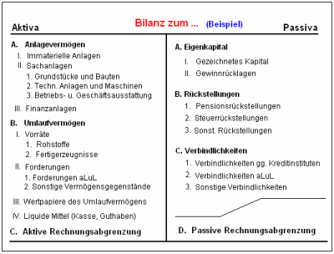
Das externe Rechnungswesen Bilanz

Slide 24
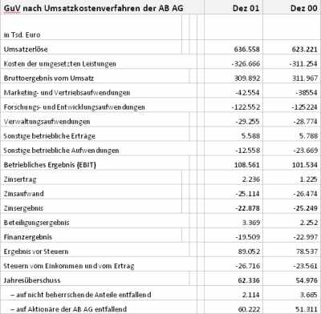
Das externe Rechnungswesen Gewinn- und Verlustrechnung
In der Gewinn- und Verlustrechnung (GuV, Profit & Loss Statement - P&L) wird die Ergebnislage dargestellt.
Aufwand
Ertrag

Slide 25
Das externe Rechnungswesen Kapitalflussrechnung
In der Kapitalflussrechnung (Cash Flow Statement - CF) wird die Finanzlage dargestellt.
Ergebnis aus GuV
- Aufwände, die keine Auszahlungen sind (z.B. Abschreibungen)
+ Erträge, die keine Einzahlungen sind
- Auszahlungen, die Aufwände sind (z.B. Investitionen)
+ Einzahlungen, die keine Erträge sind

Slide 26
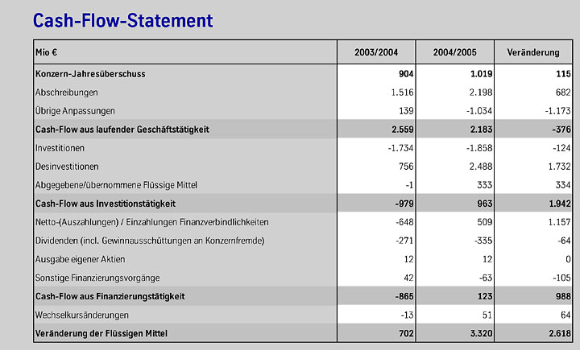
Das externe Rechnungswesen Kapitalflussrechnung

Slide 27
Das externe Rechnungswesen Geschäftsvorfälle und ihre Buchungen
Geschäftsvorfälle, Daten und Buchungssätze
Gründung des Unternehmens
Einlage: 500.000 €
per Kasse 500.000
an Eigenkapital 500.000
Kauf einer Maschine
Anschaffungswert: 100.000 €
per Anlagen 100.000
an Kasse 100.000
Kauf eines Rohmaterials R1
20 to zum Preis von 90 €/to
per Vorräte R1 2.000
an Kasse 2.000
Einstellung von 2 Mitarbeitern

Slide 28
Das externe Rechnungswesen Geschäftsvorfälle und ihre Buchungen
Produktion von 40.000 Liter eines Fertigfabrikates F1
Verbrauch von 2 to des Rofmaterials R1 pro 10.000 Liter des Fertigfabrikates F1
Standard-Einkaufspreis für das Rohaterial R1: 100 €/to
Material- und Fertigungsgemeinkostenzuschlag: 120%
per Fertigfabrikate F1 1.760
an Vorräte R1 800
an Fabrikleistung 960
Zahlung von Löhnen
4.000 €
per Löhne 4.000
an Kasse 4.000
Entgegennahme eines Auftrags
Kunde K1 10.000 Liter Fertigfabrikat F1

Slide 29
Das externe Rechnungswesen Geschäftsvorfälle und ihre Buchungen
Lieferung von 10.000 Liter des Fertigfabrikates F1 an den Kunden K1
Standard-Herstellkosten des Fertigfabrikates F1 (s. Schritt 5): 440 €/to
per WA vor RA 440
an Fertigfabrikate F1 440
Rechnung an den Kunden K1
Verkaufpreis des Fertigfabrikates F1: 500 €/10.000 Liter
per Forderungen 560
an Erlöse K1 F1 500
an Mwst 60
per Kosten d. Umsatzes K1 F1 440
an WA vor RA 440
Zahlungseingang des Kunden K1
Skontoabzug durch den Kunden K1: 3%
per Kasse 534,20
Per Skonto K1 16,80
an Forderungen 560

Slide 30
Das externe Rechnungswesen Geschäftsvorfälle und ihre Buchungen
Geschäftsvorfälle auf Hauptbuchkonten (Zahlen auf Tafelbild)
Aktiva
Passiva
Aufwand
Ertrag
Anlagen
Eigenkapital
Kosten des Umsatzes
Erlöse
Vorräte
Mwst
Löhne
Fabrikleistungen
Fertigfabrikate
Skonto
WA vor RA
Forderungen
Kasse

Slide 31
Sale-from-Stock - Einordnung
Beschaffung
Produktion
Vertrieb
Zulieferermarkt
Unternehmung
Kundenmarkt
Ressourcen
Produkt B
Ressourcen
Produkt C
Wertschöpfung
Produkt A
Ressourcen
Produkt E
Ressourcen
Produkt F
Ressourcen
Produkt D

Slide 32
Sale-from-Stock - Beschreibung
Das Sale-from-Stock Szenario beschreibt der Standardprozess für Verkaufsvorgänge zwischen dem Unternehmen und seinen Kunden.
Der Prozess beinhaltet alle Aktivitäten von der Angebotserstellung über Kreditwürdigkeitscheck, Berechnung möglicher Discounts, Verfügbarkeitsprüfung, Erstellung der Versandbestätigung bis hin zur Rechnungsstellung und Bezahlung.
Key process flows covered
A sales order is entered
A delivery is created
A goods issue is posted
The billing is created

Slide 33
Sale-from-Stock – Workflow

Slide 34
Sale-from-Stock – Buchungen zu Aktivität 4.9
Check Batches / Assign Serial Number
Post Goods Issue
Billing
Per | WA vor RA (Unbilled Deliveries) | xxxx €
An | Fertigfabrikate (Inventory finished goods) | xxxx €
logisch (Buchungen nach betriebswirtschaftlicher Logik)
physisch (Einträge im Universal Journal)
Company
Document number Posting date Reference delivery note …
Pos | D/C | G/L Account | Customer | Product | ... | Amount Company Curr. | Amount Transaction Curr.
1 | D | Unbilled deliveries | C1 | P1 |  | xxxxc € | xxxxt $
2 | C | Inventory finished goods |  | P1 |  | xxxxc € | xxxxt $

Slide 35
Sale-from-Stock – Buchungen zu Aktivität 4.10 (1)
Post Goods Issue
Billing
AR - Incoming Payment
Per | Forderungen (Accounts Receivable) | yyy1 €
Per | Erlösschmälerungen (Sales Deductions) | yyy2 €
An | Erlöse (Revenue) | yyy3 €
An | Mwst (Sales Tax) | yyy4 €
logisch (Buchungen nach betriebswirtschaftlicher Logik)
physisch (Einträge im Universal Journal)
Company
Document number Posting date Reference invoice number …
Pos | D/C | G/L Account | Customer | Product | ... | Amount Company Curr. | Amount Transaction Curr.
1 | C | Accounts Receivable | C1 |  |  | yyy1c € | yyy1t $
2 | C | Sales Deductions | C1 | P1 |  | yyy2c € | yyy2t $
3 | D | Revenue | C1 | P1 |  | yyy3c € | yyy3t $
4 | D | Sales Tax | C1 |  |  | yyy4c € | yyy4t $

Slide 36
Sale-from-Stock – Buchungen zu Aktivität 4.10 (2)
Post Goods Issue
Billing
AR - Incoming Payment
Per | Kosten des Umsatzes (Cost of Goods Sold) | xxxx €
An | WA vor RA (Unbilled Deliveries) | xxxx €
logisch (Buchungen nach betriebswirtschaftlicher Logik)
physisch (Einträge im Universal Journal)
Company
Document number Posting date Reference invoice number …
Pos | D/C | G/L Account | Customer | Product | ... | Amount Company Curr. | Amount Transaction Curr.
1 | C | Cost of Goods Sold | C1 | P1 |  | xxxxc € | xxxxt $
2 | D | Unbilled Deliveries | C1 | P1 |  | xxxxc € | xxxxt $

Slide 37
Agenda
Einordnung des Rechnungswesens in die Betriebswirtschaftslehre
Das Rechnungswesen Allgemeines
Das externe Rechnungswesen Betriebliche Prozesse und externe Rechnungslegung
Das interne Rechnungswesen Interne Verrechnungen und Entscheidungsunterstützung
Planung und Simulation Planungsprozess und Unternehmenssteuerung

Slide 38
Das interne Rechnungswesen Aufgaben
Um die oben genannten Aufgaben erfüllen zu können, werden
Kosten / Erlöse anders ausgewiesen als Aufwände und Erträge in der GuV. Man spricht von Kostenarten / Erlösarten im Unterschied zu Aufwandsarten / Ertragsarten.
die Kosten Verantwortungsbereichen zugeordnet. Man spricht von Kostenstellen
für Produkte und Dienstleistungen - man spricht von Kostenträgern - die Kosten pro Stück errechnet
Erlöse nach Marktsegmenten differenziert. Man spricht von Ergebnisobjekten.
für Kostenträger und Ergebnisobjekte Ergebnisse (Erlöse - Kosten) errechnet.
All dies erfolgt auf der Basis der tatsächlichen Geschäfte (Ist-Daten) als auch planerisch.

Slide 39
Das interne Rechnungswesen Teilgebiete
Kostenartenrechnung
Sammelt alle Kosten und ordnet sie Kostenstellen und Kostenträgern zu.
Gliederung der Kosten nach der Art der bezogenen Güter.
Erlösartenrechnung
Sammelt alle Erlöse und ordnet sie Ergebnisobjekten (marktliche Gesichtspunkte) zu.
Gliederung der Erlöse nach Preisbestandteilen und Abzugspositionen.
Kostenstellenrechnung
Die Kosten der Kostenstellen werden Gemeinkosten genannt, da sie gemeinsam für alle Kostenträger anfallen.
Die Kosten werden von Vor- auf Endkostenstellen verrechnet. Es werden Zuschlagsätze und Kostenstellenverrechnungssätze errechnet für die Verrechnung der Kosten auf Kostenträger.

Slide 40
Das interne Rechnungswesen Teilgebiete
Kostenträgerzeitrechnung
Sammelt die Kosten der Kostenträger (Produkte, Services); siehe Kostenartenrechnung. Man spricht von Einzelkosten, da diese für einzelne Kostenträger anfallen.
Übernimmt die Kosten aus der Kostenstellenrechnung (Gemeinkosten) und ordnet sie den Kostenträgern zu.
Kostenträgerstückrechnung (Kalkulation)
Errechnet für die Kostenträger die Herstellkosten/Stück und die Selbstkosten/Stück.
Ergebnisrechnung
Stellt für die Ergebnisobjekte die Erlöse und die dazu passenden Kosten gegenüber.

Slide 41
Das interne Rechnungswesen Konzepte der Verbindung von internem und externem RW
Einkreissystem
Die Werteführung erfolgt mit Hilfe des Hauptbuchkontos
Die Werte werden nach Kontierungen differenziert; Kostenstellen für die Kontrolle von Verantwortungsbereichen, Kostenträger für die Ermittlung der Herstellkosten, Ergebnisobjekte für die Erlös- und Ergebnisanalyse.
Die Kontierungen können fest definiert sein (Kostenstelle und Kostenträger) oder konfiguriert werden (Ergebnisobjekt als Kombination von Produkt, Region, Vertriebsweg).
Die Kontierung kann bei der Erfassung des Geschäftsvorfalls eingegeben werden (z.B. Kostenstelle bei der Bestellung oder beim Rechnungseingang) oder aus bereits vorhandenen Daten abgeleitet werden (z.B. Mitarbeiter gehört zur Kostenstelle, Produkt entspricht Kostenträger).
Alle für das interne Rechnungswesen erforderlichen Verrechnungen werden als Finanzbuchhaltungsbeleg abgespeichert.

Slide 42
Das interne Rechnungswesen Konzepte der Verbindung von internem und externem RW
Das international übliche Management Accounting (Managerial Accounting) basiert auf diesem Konzept. Der Vorteil liegt in der Durchgängigkeit von externem und internem Rechnungswesen im Sinne des Shareholder Value Ansatzes und in der redundanzfreien Abspeicherung der Daten. Nachteilig wird angesehen, dass keine Kosten- und Erlösfunktion (Abhängigkeit von Kosten und Erlösen von Mengen) abgebildet werden kann.

Slide 43
Das interne Rechnungswesen Konzepte der Verbindung von internem und externem RW
Zweikreissystem
Die Finanzbuchhaltungsbelege (Datenbasis des externen Kreis) enthalten bezüglich der GuV relevanten Zeilen nur die Hauptbuchkonten. Die Einzelposten (Datenbasis des internen Kreises) sind die GuV relevanten Zeilen der Finanzbuchhaltungsbelege differenziert nach den für das interne Rechnungswesen erforderlichen Zusatzkontierungen.
Die internen Verrechnungen, die für die Aufgaben des externen Rechnungswesens nicht benötigt werden, werden als Einzelposten abgespeichert.
Ein Einzelposten enthält gleichzeitig die Sender- und die Empfängerinformation; das ist im Finanzbuchhaltungsbeleg nur durch Redundanz darstellbar.
Der Einzelposten enthält die zugrunde liegenden Mengeninformationen.
Die deutsche Kosten- und Leistungsrechnung basiert auf diesem Konzept. Die Trennung des internen vom externen Rechnungswesen wird als Vorteil gesehen: Andersbewertungen, Detaillierungen und mengenbasierte Sollkostenermittlungen (Kostenfunktionen) existieren nur im internen Rechnungswesen.

Slide 44
Das interne Rechnungswesen Konzepte der Verbindung von internem und externem RW
Business Analytics als besondere Applikation
International setzt sich zunehmend die Praxis durch, Financial und Management Accounting (Managerial Accounting) als Einkreissystem zu organisieren und die mengenbezogenen Methoden (Plankostenrechnung mit Maschinenstundensätzen für Kostenstellenkosten und mit Produktherstellkosten basierend auf Stücklisten und Arbeitsplänen, Activity Based Costing, Ergebissimulationen) als separate Applikation zu implementieren, die diese Datenbestände benutzt und zusätzlich eigene Datenbestände verwaltet. Für diese Applikationen werden Begriffe wie Cost & Profitability Management, Working Capital Management oder allgemein Business Analytics verwendet.

Slide 45
Das interne Rechnungswesen Konzepte der Kostenverrechnung
Der Abrechnungsgang
Wie kommen die Kosten der Kostenstellen (Gemeinkosten) auf die Kostenträger?
Von Vorkostenstellen auf Endkostenstellen (i. A. durch Gemeinkostenumlage im BAB)
Vorkostenstellen sind solche Kostenstellen, die für andere Kostenstellen arbeiten
Endkostenstellen sind solche Kostenstellen, die direkt für die Kostenträger arbeiten
Von Endkostenstellen auf Kostenträger (Kostenträgerzeitrechnung)
Durch Zuschlagsätze:
Materialgemeinkostenzuschlagsatz: Kosten der Materialdispositionskostenstellen / Materialkosten des Produktionsprogramms
Fertigungsgemeinkostenzuschlagsatz: Kosten der Fertigungskostenstellen / Lohnkosten des Produktionsprogramms
Vertriebs- und Verwaltungsgemeinkostenzuschlagsatz: Kosten der Vertriebs- und Verwaltungskostenstellen / Herstellkosten des Vertriebsprogramms
Durch Stundensätze: Kosten der Kostenstellen / benötigte Stunden gemäß Produktionsprogramm
Die Herstellkosten (Materialkosten und Fertigungskosten) „verlassen“ die Kostenrechnung und gehen in den Bestand.

Slide 46
Das interne Rechnungswesen Konzepte der Kostenverrechnung
Umfang der Kostenverrechnung
Vollkostenrechnung
Alle Gemeinkosten werden auf die Kostenträger verrechnet.
Teilkostenrechnung
Bei den Gemeinkosten kann man zwischen solchen unterscheiden, die mit der Leistungserstellung anfallen (variable Kosten), und solchen, die zum Aufbau der Betriebsbereitschaft dienen. Nur die variablen Gemeinkosten werden auf die Kostenträger verrechnet. Die fixen Gemeinkosten werden ins Ergebnis verrechnet.

Slide 47
Der Abrechnungsgang
Vorkostenstellen
Buchhaltung
Kostenrechnung
f
f
Kostenarten-
rechnung
v
v
Kostenstellenrechnung
f
f
f
v
v
v
Materialdispositions-
kostenstellen
Fertigungs-
kostenstellen
Vertriebs- und Verwaltungs-
kostenstellen
Fertigungslöhne
MGZ
Stundensätze
FGZ
Fertigungsmaterial
Bestand
V+VGZ
Kostenträger –
(Zeit-) Rechnung
Prod. 1
Prod. 2
Kosten d. Umsatzes
Herstellkosten
Erlöse
Erlösschmälerungen
Ergebnis-
Rechnung
Prod. 1
Prod. 2

Slide 48
Das interne Rechnungswesen Konzepte der Kostenkalkulation (Kostenträgerstückrechnung)
Was kostet ein Stück
Herstellkosten
Mittels Zuschlägen: Materialkosten/Stück + Materialkosten/Stück * Materialgemeinkostenzuschlagsatz + Lohnkosten/Stück * Fertigungsgemeinkostenzuschlagsatz
Mittels Stundensätzen: Materialkosten/Stück + benötigte Stunden/Stück * Stundensatz
Selbstkosten (immer mittels Zuschlägen): Herstellkosten/Stück + Herstellkosten/Stück * Vertriebs- und Verwaltungsgemeinkostenzuschlagsatz

Slide 49
Das interne Rechnungswesen Konzepte der Ergebnisermittlung
Wie werden Kosten und Erlöse passend gegenübergestellt?
Bemerkung: Wie wird sichergestellt, dass den Erlösen und Erlösschmälerungen die passenden Herstellkosten gegenübergestellt werden? Beim Gesamtkostenverfahren übernehmen die Bestandsänderungen diese Aufgabe. Beim Umsatzkostenverfahren geschieht dies durch die Position Herstellkosten. Hierdurch „betreten“ die Kosten die Kostenrechnung wieder. Sie kommen gemäß dem Verkaufsprogramm aus dem Bestand zurück.
Gesamtkostenverfahren
Erlöse (Verkaufsmenge * Verkaufspreis)
- Erlösschmälerungen 1 (Erlöse * durchschn. Rabattsatz)
- Erlösschmälerungen 2 (Erlöse * durchschn. Skonto)
- Kosten (aus der Kostenartenrechnung)
- Bestandsänderungen (aus der Buchhaltung)

Slide 50
Das interne Rechnungswesen Konzepte der Ergebnisermittlung
Umsatzkostenverfahren
Erlöse (Verkaufsmenge * Verkaufspreis)
- Erlösschmälerungen 1 (Erlöse * durchschn. Rabattsatz)
- Erlösschmälerungen 2 (Erlöse * durchschn. Skonto)
- Herstellkosten (bei Vollkostenrechnung: Verkaufsmenge * Stückkosten)
(bei Teilkostenrechnung:
Herstellkosten variabel: Verkaufsmenge * variable Stückkosten;
Herstellkosten fix: Kosten der Materialdispositions- und Fertigungskostenstellen)
- V+V Kosten (Kosten der Vertriebs- und Verwaltungskostenstellen)
Die Herstellkosten fix (Kosten der indirekten Fertigungsbereiche) und die V+V (Sales General and Administartion (SG&A)) werden auch als Funktionskosten bezeichnet.

Slide 51
Das interne Rechnungswesen Konzepte der Ergebnisermittlung
Unternehmen
Unternehmen
Unternehmen
Unternehmen
Artikelgruppe
Kundengruppe
Vertriebsgebiet
Vertriebsweg
Artikel
Artikelgruppe
Vertriebsbezirk
Kunde
Auftragsgrößenklasse
Einzelposten
Artikelgruppe
Einzelposten
Einzelposten
Einzelposten
Artikel
Artikelgr.
Auftrags- größenklasse
Kunde
Kundengr.
Vertriebs- gebiet
Vertriebs- bezirk
Vertriebs- weg
…
Erlöse
Erlös-
schmäl.
KdU
(HK)
…

Slide 52
Agenda
Einordnung des Rechnungswesens in die Betriebswirtschaftslehre
Das Rechnungswesen Allgemeines
Das externe Rechnungswesen Betriebliche Prozesse und externe Rechnungslegung
Das interne Rechnungswesen Interne Verrechnungen und Entscheidungsunterstützung
Planung und Simulation Planungsprozess und Unternehmenssteuerung

Slide 53
Planung und Simulation Practices
Today’s Practices |  | Best / Next Practices | Customer Value Proposition
Bottom up planning |  | Strategy based planning | Results in an aligned budget (effectiveness) Reduces time consuming iterations (efficiency)
Fixed Budgets |  | Performance Budgets: planned resources/costs related to targeted performance Revised Budgets | Integrates financial plans with operational plans Enables for ‘tougher’ analyses Enables for faster actions
Detailed planning |  | KPI Planning based on benchmarks ´KPI related HR compensation Scenario planning | Avoids irrelevant number crunching Eliminates the last ‘Zentralkomitee’ Provides better committed figures Provides deeper insights
Historical view (monthly plan/actual comparison) |  | Predictive view (Rolling forecast) | Leads to a continuous entrepreneurship and a greater agility Enables for smoother analyses
Lagging indicators |  | Leading indicators | Enables for early warnings by disclosing existing information
Assuming ongoing business |  | Focus on impact of initiatives | Allows different planning approaches for ongoing business and new business Provides a complete view on a BU

Slide 54
Business Planning Framework
Process Management
Business Alignment
Planning
Management
Create and communicate strategic goals, KPIs, and planning assumptions to the organization
Reconcile functional plans (revenue, supply, cost center, and capital budgeting)
Prepare and submit planning data and documents
Aggregate plans across BUs/ functional entities into central plan
Strategic Planning
Financial Planning
Sales and Operations Planning
Functional
Planning
Fin. Statement
Planning
Demand Planning
Strategic Business Plans
Strategic KPI Schemata
…
Expense Planning
…
Profitability Planning
Purchase Planning
…
Sales Planning
Express Planning
Scenario Planning
Reporting / Publishing
Planning
Infrastructure
Access, extract, and manipulate data
Support complex planning
Provide reporting and printing
Conduct simple forecasting and sensitivity analysis
© SAP 2008 / Page 54

Slide 55
Planung und Simulation Planungsprozess
Absatz- Plan
Ergebnis- Plan
Prod.- Plan
Invest.- Plan
Kalkulation
Leistungs- Plan
KST- Plan
Verrechng.- Preise

Slide 56
Planung und Simulation Werttreiberbäume
Net Sales
Purchased Fin. Goods
Marginal Income
Product Cost
Volumes
Commodity Prices
Variable Cost
Raw Materials
F/X
Services
Operating Profit
Freight
Inflation
Personnel Costs
Production
Depreciat.
Other
SG&A
Share of Voice
Market Share
Marketing
Innovations

Slide 57
Planung und Simulation Werttreiberbäume
Market Size
Volumes
Portfolio Segmentation
Volume/Value Share
Adv. Spend
Net Sales
Market Price
List Price
Price Index
Net Price
Consumer
Deductions
Customer

Slide 58
Thank you for your attention!
Speaker
Job Description
Institute

Slide 62
Explanations - Text layers
First text layer for running text.
Second level for bullet points
Third level for bullet points
Fourth level for bullet points
Fifth level for numberings
Sixth level for listings
Seventh text layer for Core Messages
In this template, we pre-formatted different text layers (as you can see on the right side). You don’t have to generate bullet points manually. By the way: Please avoid this!
To change from one text layer to the next, use the Increase / Decrease List Level buttons:

Slide 63
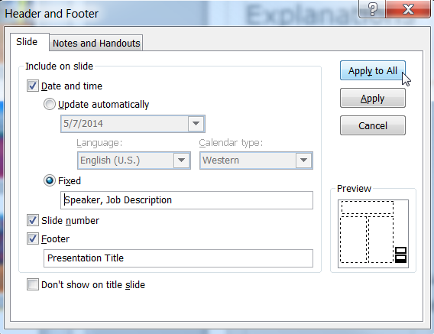
Explanations - Footer
You can insert or change your presentation‘s footer. Click on the Insert-tab | Header and Footer | After filling in your descriptions click on Apply to All.
Descriptions:
Activate date and time and write in:Speaker, Job Description
Activate the slide number.
Activate the footer and write in: Presentation Title
Don‘t use the template without the complete footer.

Slide 64
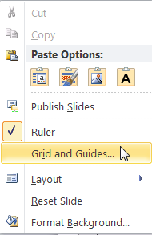
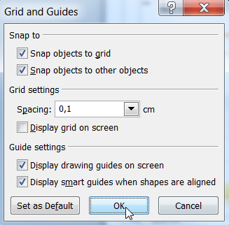
Explanations - Drawing guides
You can enable your guide-lines to align objects on the slide (View | Show | Select the option „Guides“)
Or hit the right mouse button outside the slide and go at „Grid and Guides…“

Slide 65
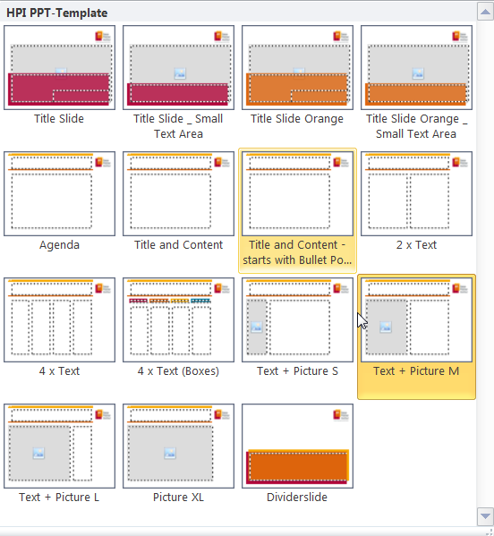
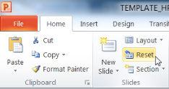
Explanations - Slide layouts
You can choose between different slide layouts. These pre-defined layouts gives you the oportunity to use text and visualisations just the right way.
To use these layouts:
Click on the Home-tab | New Slide or Layout | and choose one out of the layouts
Click „Reset“ to reset to the predefined slide layout.

Slide 66
Das Rechnungswesen Datenversorgung und Datenspeicherung
Externes Rechnungswesen
Internes Rechnungswesen
Grundbuch /Journal
Operationale Prozesse

